Slide 1

PPT模板下载：www.1ppt.com/moban/ 行业PPT模板：www.1ppt.com/hangye/
节日PPT模板：www.1ppt.com/jieri/ PPT素材下载：www.1ppt.com/sucai/
PPT背景图片：www.1ppt.com/beijing/ PPT图表下载：www.1ppt.com/tubiao/
优秀PPT下载：www.1ppt.com/xiazai/ PPT教程： www.1ppt.com/powerpoint/
Word教程： www.1ppt.com/word/ Excel教程：www.1ppt.com/excel/
资料下载：www.1ppt.com/ziliao/ PPT课件下载：www.1ppt.com/kejian/
范文下载：www.1ppt.com/fanwen/ 试卷下载：www.1ppt.com/shiti/
教案下载：www.1ppt.com/jiaoan/ PPT论坛：www.1ppt.cn
湖北省专业技术人员职称评审
管理信息系统操作说明
武汉市人事考试院
2023年8月4日

Slide 2
主要内容
一
系统的使用环境及账号体系介绍
二
系统整体流程介绍
三
个人端操作说明
四
审核端操作说明

Slide 3
系统的使用环境及账号体系介绍
一

Slide 4

一、系统软件要求
1.操作系统
Win7、Win8、Win10 系统均可。
2.浏览器
推荐使用 360 浏览器中的极速模式、搜狗浏览器中的高速模式或 IE8 以上版本的 IE 浏览器等使用 chrome 内核的浏览器访问系统。

Slide 5
二、关于用户账号的说明
根据业务不同，前置使用系统的3类人员分为：参评人员、申报单位审核人员、主管单位审核人员。
系统分为申报端、审核端，相关业务角色及使用环境如下图所示:

Slide 6
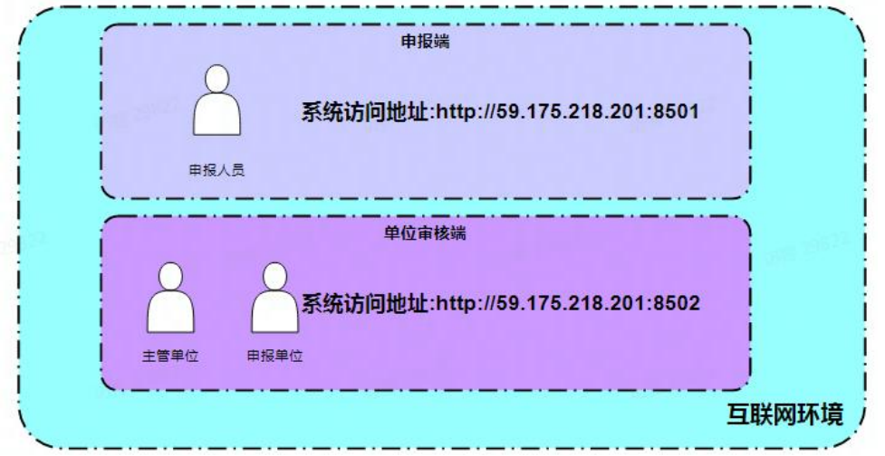
1）操作系统。
说明：互联网环境即打开浏览器网址即可进入登录页面。

Slide 7
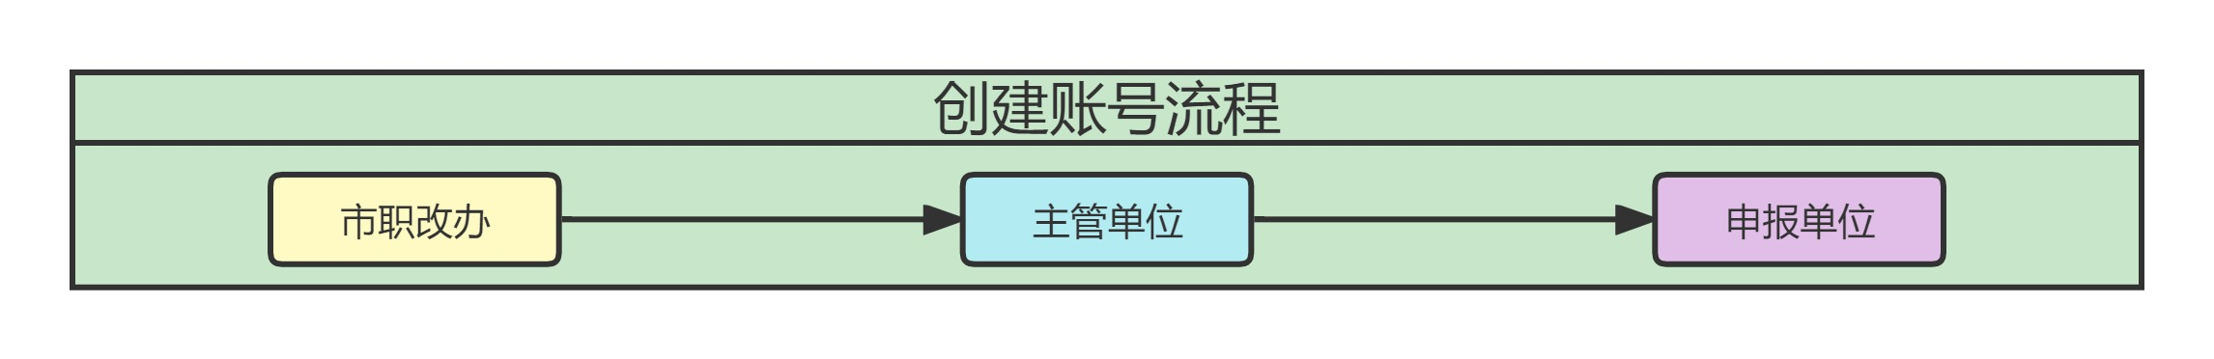
三、各类角色创建账号的业务规则
1.申报人员通过点击个人申报端的个人账号登录入口自动跳转到湖北省统一身份认证平台进行系统的注册或登录。
2.申报人员所在的申报单位及上级（主管）部门创建流程如下图：

Slide 8
3.关于下级单位账号创建的规则说明
若主管部门创建二级单位账号后，还需创建三级单位或四级单位账号，则可以二级单位创建三级单位账号，三级单位创建四级单位账号。在单位审核阶段，则需要先由四级单位逐级向上级单位进行送审。
即：单位账号自上而下逐级创建，送审阶段则是自下而上逐级送审。

Slide 9
四、创建单位账号
1. 主管部门使用市职改办创建的用户名和密码通过浏览器访问http://59.175.218.201:8502/进行登录，创建下级单位账号。
2.登录单位账号后，则会自动弹出【确定单位审核人员】的相关信息，若审核人员有变更，请及时删除相关账号，并添加变更后审核人员信息。

Slide 10
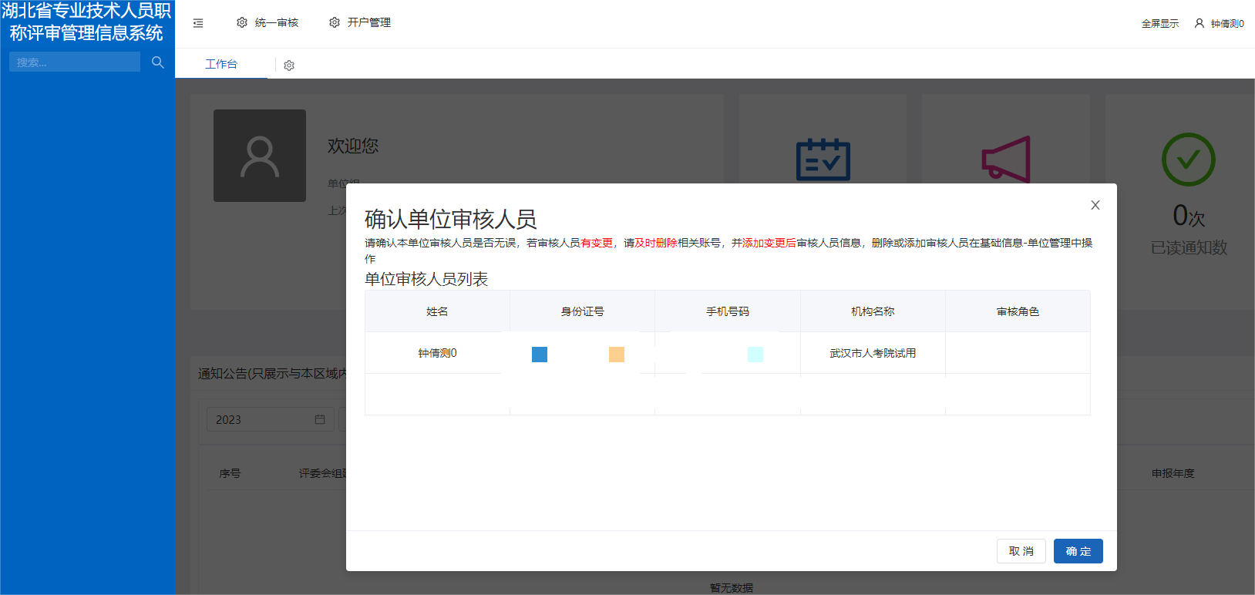
1）操作系统
Win7、Win8、Win10 系统均可。
2）浏览器
推荐使用 360 浏览器中的极速模式、搜狗浏览器中的高速模式或 IE8 以上版
本的 IE 浏览器等使用 chrome 内核的浏览器访问系统。

Slide 11
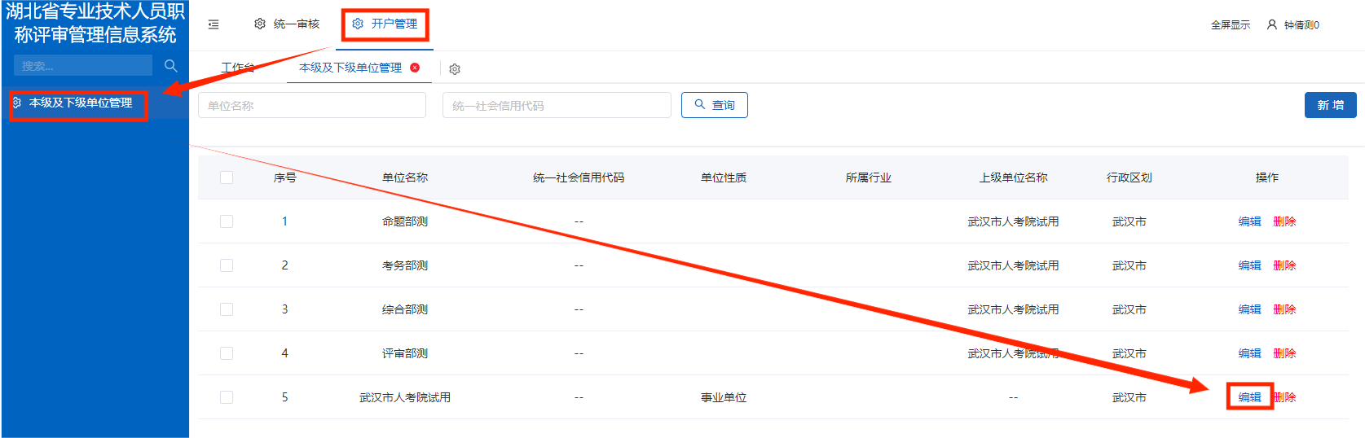
如需调整审核人员，点击“开户管理---本级及下级单位管理---编辑”

Slide 12
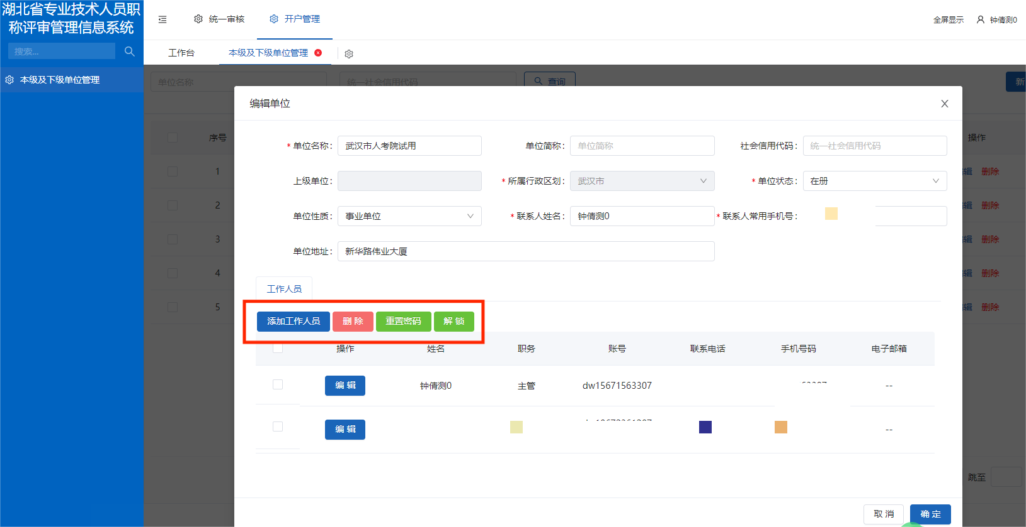
可对工作人员的信息进行调整。

Slide 13
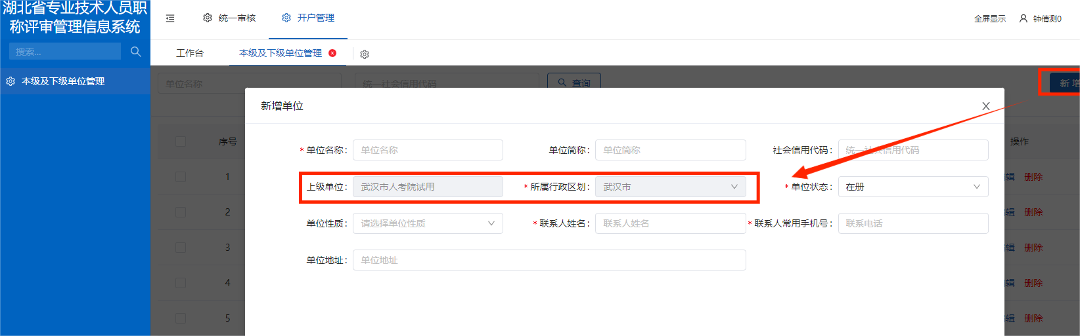
3.创建下级单位
（1）在页面右侧选择【新增】。
（2）在【新增单位】页面，可以查看上级单位名称，填报带星号信息后，点击【确定】。

Slide 14
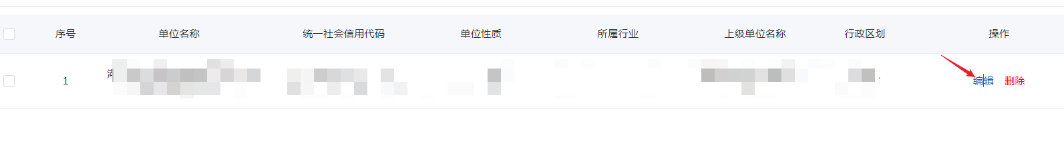
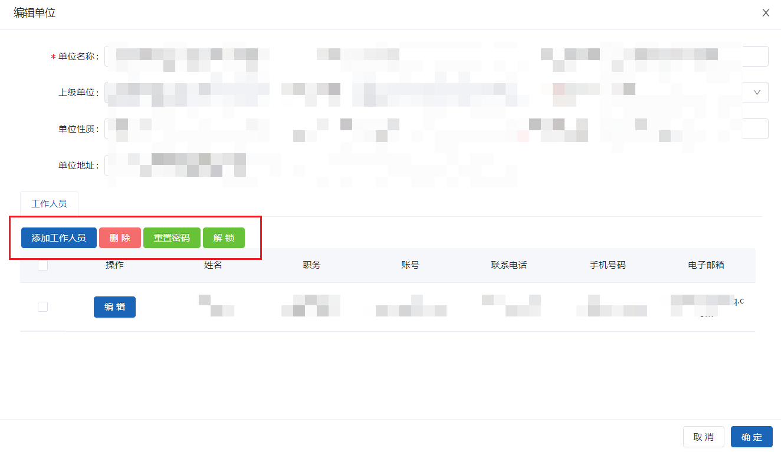
。
（3）返回后再点击【编辑】，添加工作人员信息，填写带星号的信息后点击确定即可完成下级单位账号的创建。
选择已经创建好的单位，点击编辑，即可添加工作人员信息。

Slide 15
二
系统整体流程介绍

Slide 16
一、个人申报
申报人员按照“干什么、评什么”原则，根据各系列（专业）评委会发布的年度评审通知要求和申报评审条件，绑定工作单位后选择正确的评审计划，如实填报基本信息、学习信息、工作业绩、成果等相关信息，提交申报后报送至工作单位进行审核。
二、审核流程
审核资料的流程是按照单位创建流程的顺序从下往上逐级审核推送。
基本流程为：用人单位审核并送审→主管部门审核并送审

Slide 17
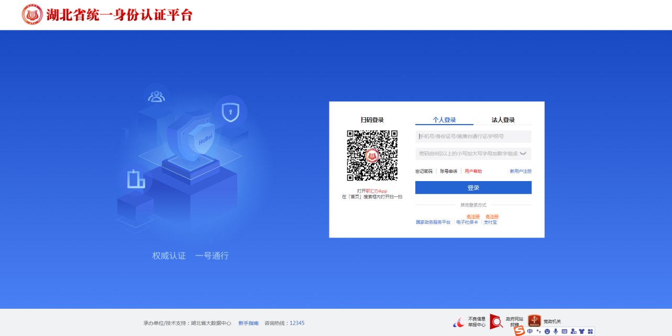
三、武汉市专业技术职称电子证书下载流程
1.申报人登录湖北政务服务网（http://zwfw.hubei.gov.cn），登录时会跳转到湖北省统一身份认证平台。推荐使用鄂汇办APP扫码登录，未注册的需要先行注册鄂汇办APP账号。

Slide 18
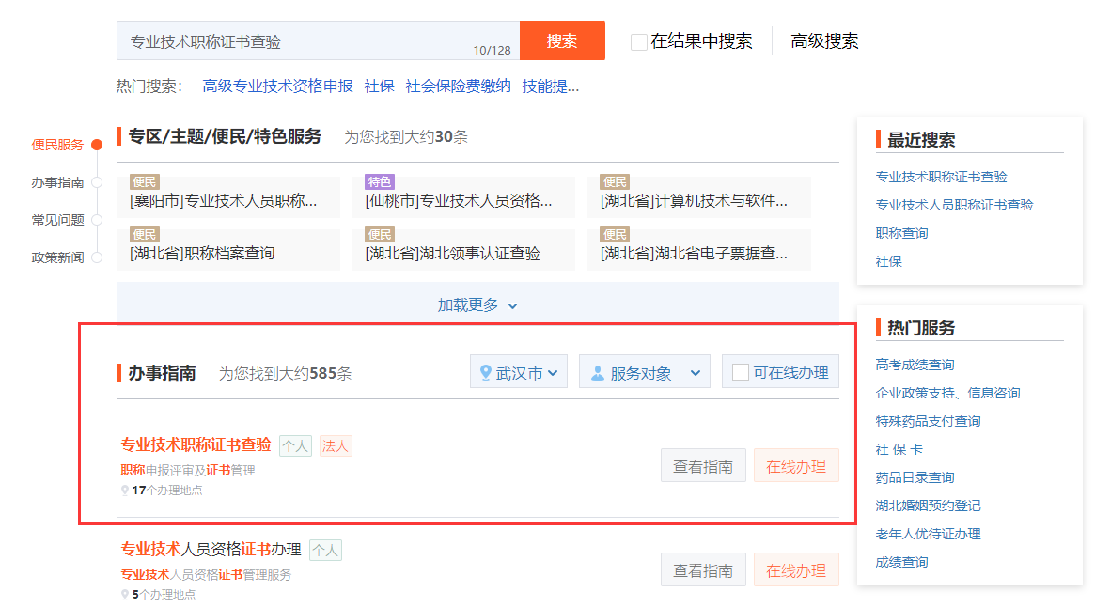
2.经实名注册登录后，搜索进入“专业技术职称证书查验”事项，根据提示进行职称证书查验、下载和打印。

Slide 19
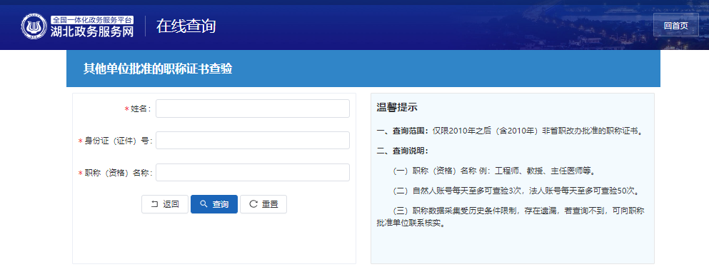
3.根据提示进行职称证书查验、下载和打印。
各有关单位（主管部门）在2022年申报时已按要求核对了申报人员信息。在查验电子职称证书时若发现信息有误，请及时统计上报。此前有部分人员提交的照片不符合规定，后续会通知各有关单位（主管部门）补交。

Slide 20
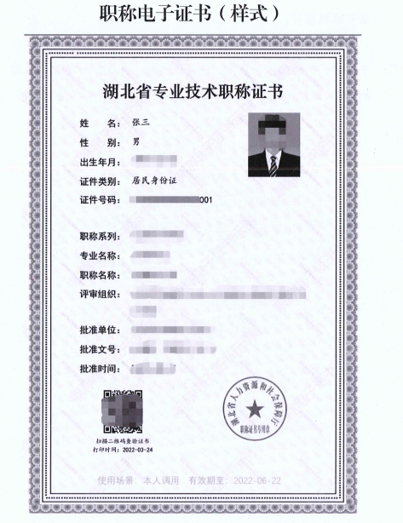
职称电子证书（样式）

Slide 21
三
个人端操作说明

Slide 22
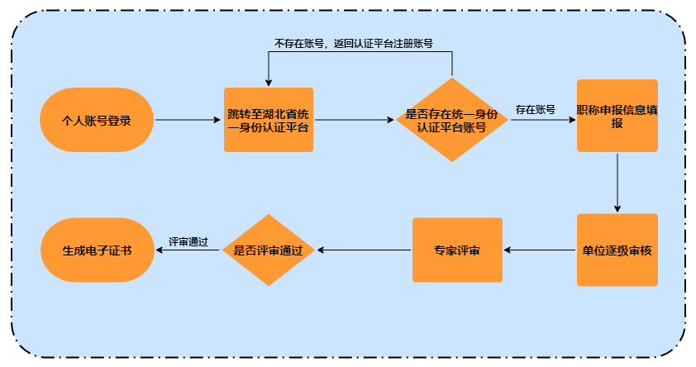
一、个人使用系统整体流程

Slide 23
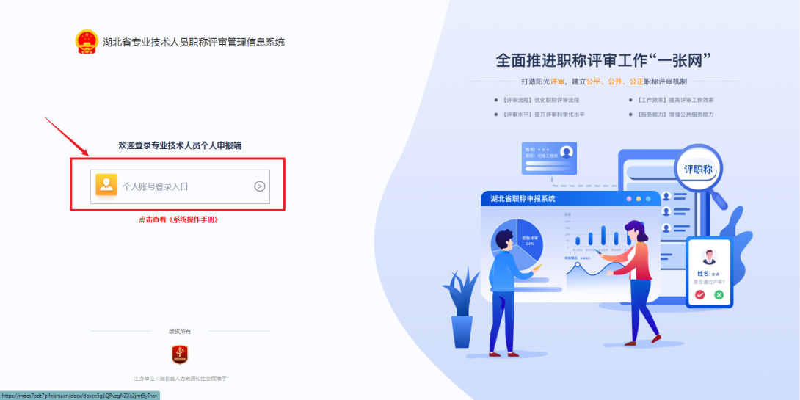
二、申报个人账号的注册及登录
1.职 称 申 报 个 人 通 过 浏 览 器 访 问
http://59.175.218.201:8501/进行申报，进入如下界面后点击【个人账号登录入口】，即可自动跳转到湖北省统一身份认证平台进行系统的注册或登录。

Slide 24
2.推荐使用鄂汇办APP扫码登录，未注册的需要先行注册鄂汇办APP账号(因登录后需用鄂汇办APP人脸识别)。

Slide 25
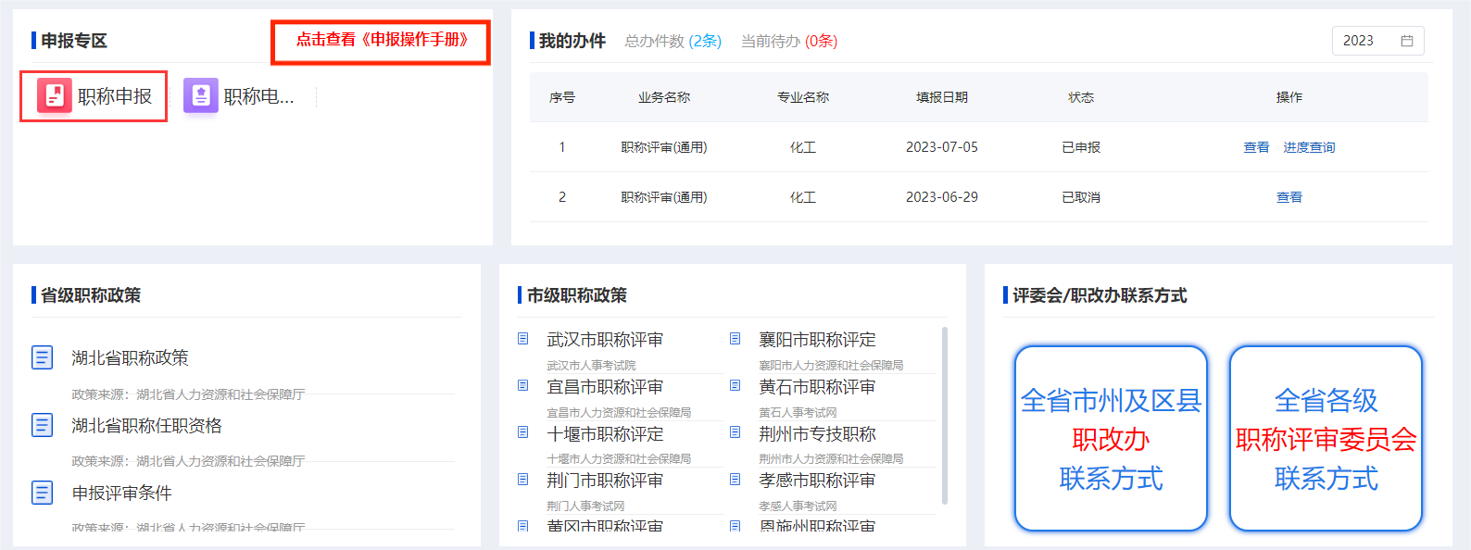
3.个人登录职称系统后，显示的界面如下，点击“职称申报”进行申报。注：开始申报前点击查看《申报操作手册》学习操作流程。
一定要选择个人登录

Slide 26
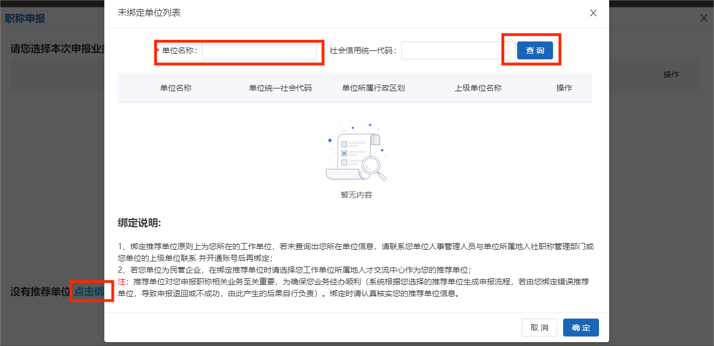
4.绑定用人单位
第一次登录个人申报端时，需绑定推荐单位。点击绑定单位，进入【未绑定单位列表】页面。输入单位名称后点击【查询】。此处单位名称要与上级部门创建的推荐单位名称一字不差、一模一样，否则无法查询。
一定要选择个人登录
注意：每个申报对象的推荐单位只能修改3次，且提交审核之后无法修改，请申报个人一定要如实绑定推荐单位。

Slide 27
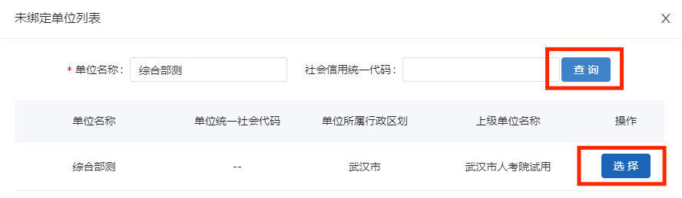
点击【查询】，即可弹出单位信息，点击【选择】、【确认推荐单位】完成单位的绑定。

Slide 28
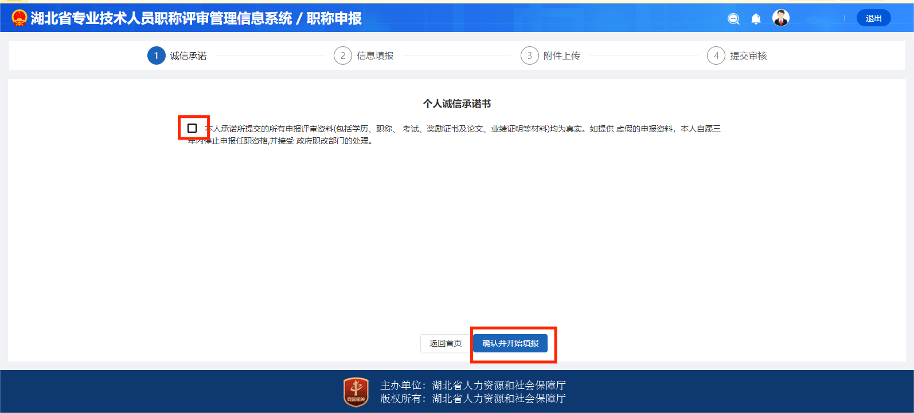
三、职称申报流程
1.选择职称评审计划
（1）勾选个人诚信承诺书后点击【确认并开始填报】

Slide 29
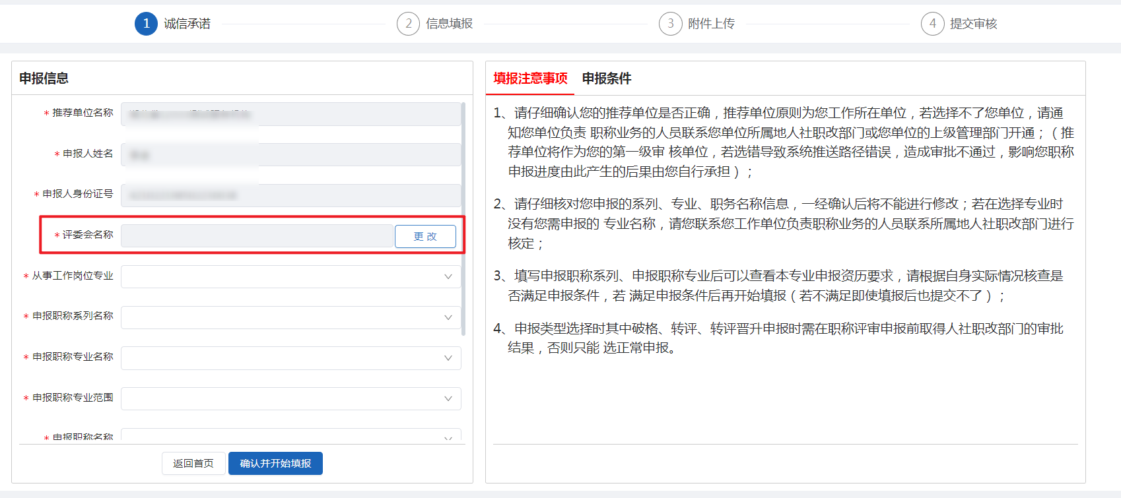
（2）申报信息填报
根据实际情况选择评委会名称。点击右侧【更改】进行查询，选择正确的评委会。
一定要选择个人登录
注意：选择评委会提交审核之后无法修改，且每个申报对象只能申报3条记录，请申报个人一定要如实选择评委会。
点击更改，选择申报评委会

Slide 30
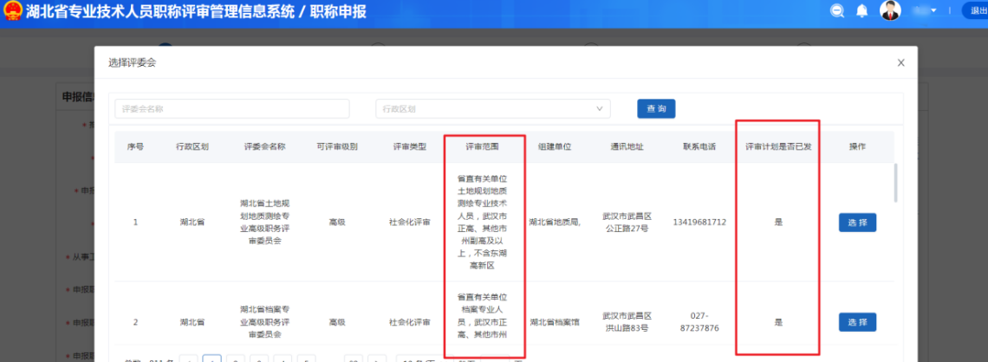

Slide 31
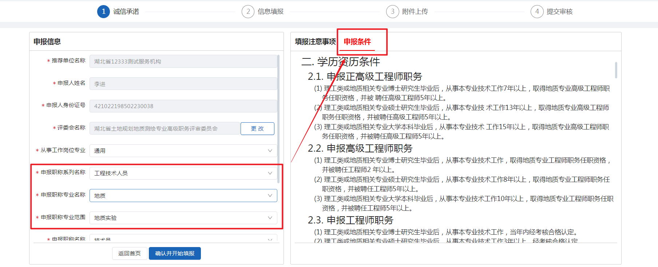
点击右侧【申报条件】可以查看申报专业的评审条件，相关信息核对无误后点击【确认并开始填报】，再次核对申报人员的申报信息，确认无误后点击【确定】。

Slide 32
（3）选择已发布所申报的职称评审计划，点击【开始申报】。
说明：在职称评审计划中，如若未发现本人所要申报的职称评审计划，请保证选择的评委会已经发布对应的职称评审计划。

Slide 33
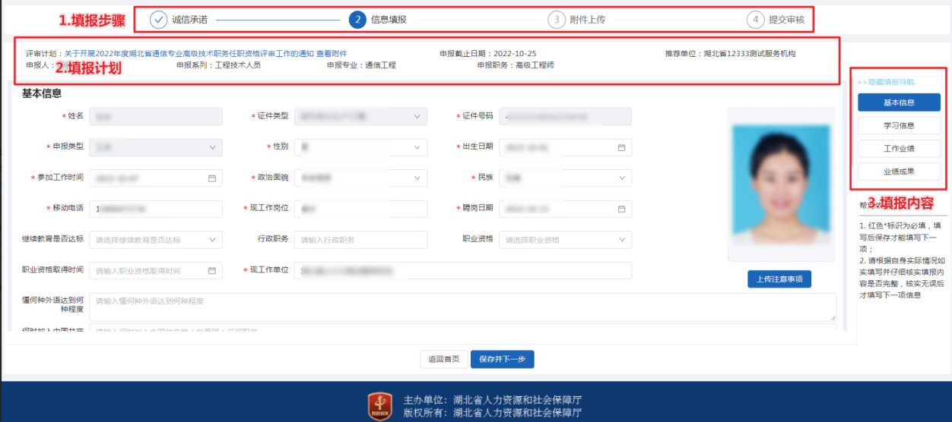
2.信息填报
（1）基本信息（基本信息、任职资格信息、任职以来主要工作业绩和履行岗位职责情况、年度考核情况）
当前页面基本信息填写并保存后，本次申报才会被保存，否则需重新选择推荐单位与评委会。

Slide 34
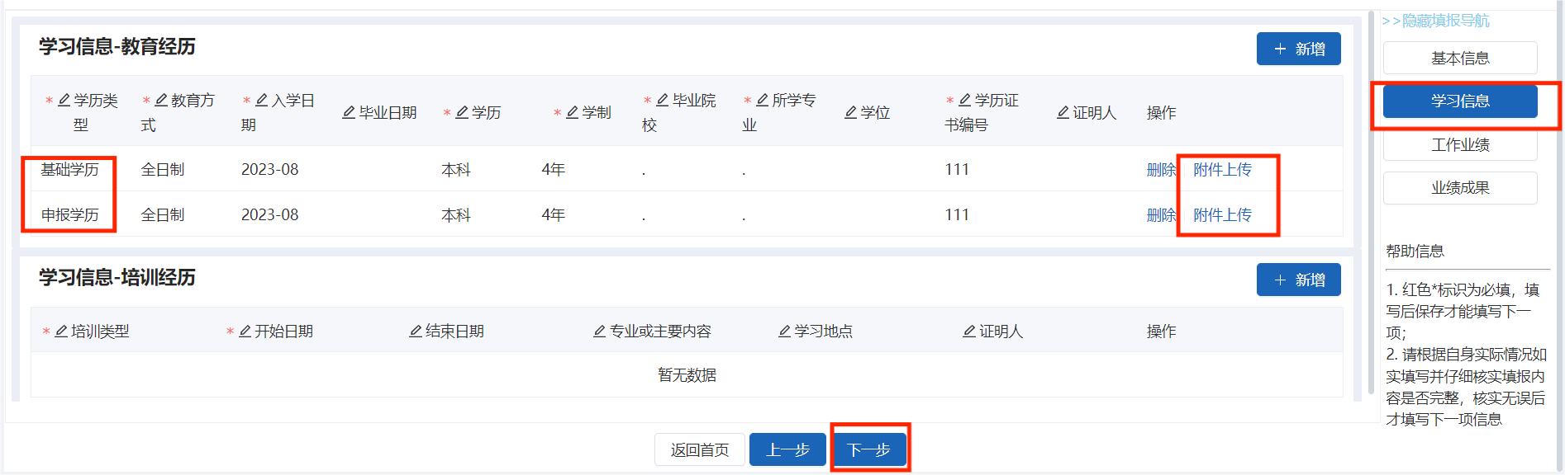
（2）学习信息（教育经历、培训经历）结合个人实际情况填写相关信息，其中教育经历的学历类型需要分别填写申报学历、基础学历和最高学历信息，填写完成后选择【下一步】。
注意：基础学历和申报学历为必填项，填写完成后在“附件上传”中上传毕业证、学位证等。

Slide 35
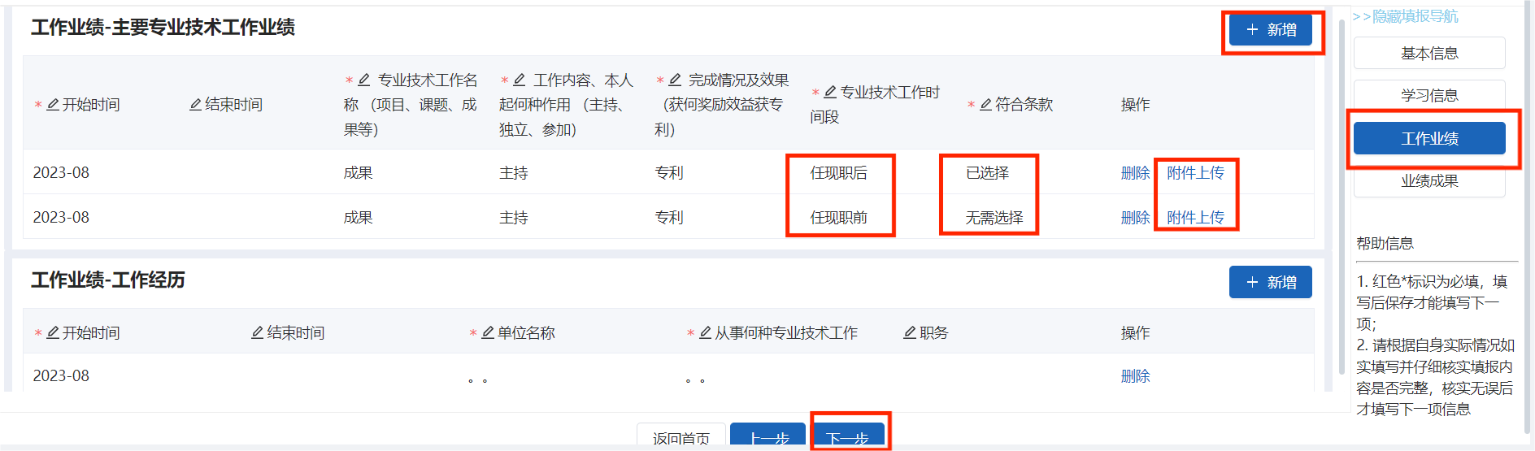
（3）工作业绩（主要专业技术工作业绩、工作经历）结合个人实际情况填写相关信息，其中【工作业绩】的符合条款一项需要根据实际情况进行选择，每项信息填写完毕后选择【下一步】。
注意：在“附件上传”中上传业绩证明材料。

Slide 36
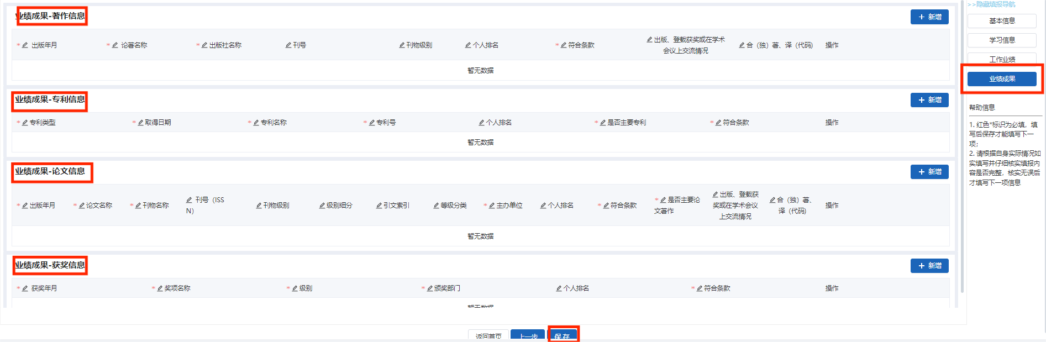
（4）业绩成果（著作信息、专利信息、论文信息、获奖信息）
结合个人实际情况填写相关信息，每项信息填写完毕后选择【保存】。

Slide 37
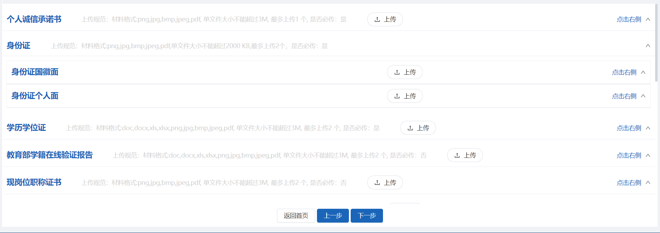
3.附件上传
需要上传个人诚信承诺书、身份证等附件，上传完成后点击【下一步】。
一定要选择个人登录

Slide 38
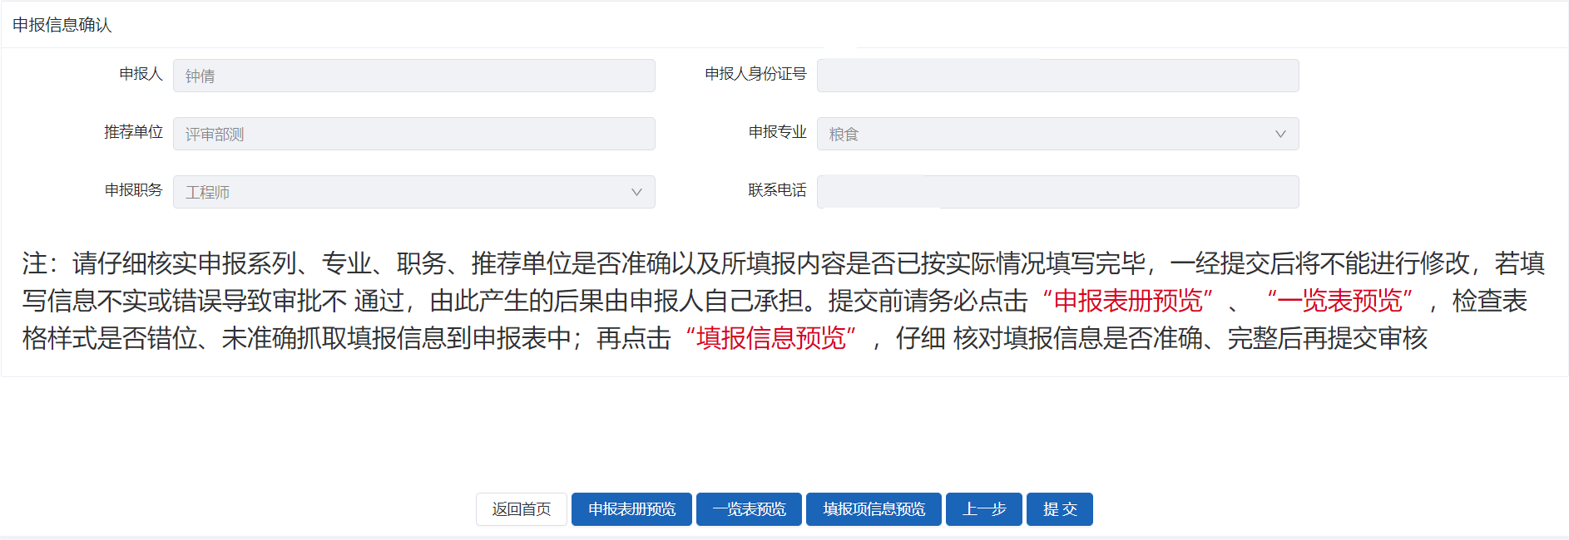
4.提交审核
在【申报信息确认】页面，核对申报信息后分别选择【申报表册预览】、【一览表预览】、【填报信息预览】，核对填报的相关信息，确认无误后点击【提交】。
一定要选择个人登录

Slide 39
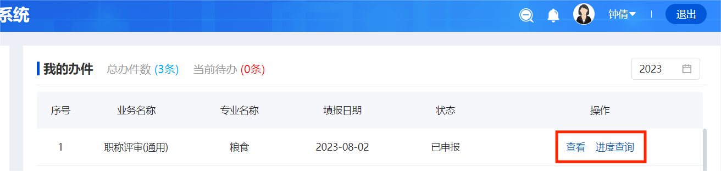
提交成功后可返回首页在【我的办件】中查看状态为【已申报】。从状态一栏，可看出审核状态。也可以点击“进度查询”，来查看具体的审核进度。
注意：申报个人应注意查看申报通知中的填报时间和审核时间。一定要在填报时间内完成首次申报信息提交审核，填报截止日24:00时后将无法提交。在填报时间内成功提交申报信息的个人，填报时间结束后和审核时间结束前，如审核不通过退回修改，仍可进行修改和提交操作。

Slide 40
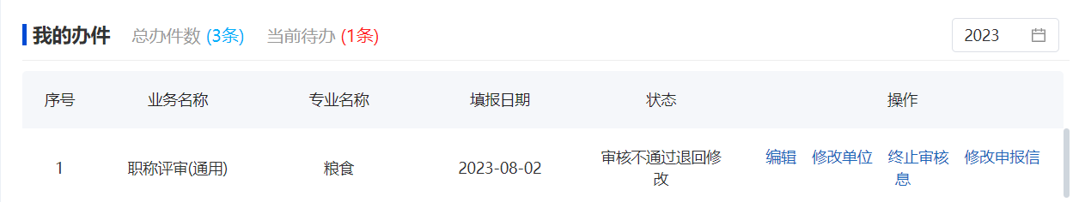
当显示“审核不通过退回修改”，点击“编辑”可修改错误信息，也可以修改单位、终止审核、修改申报信息。
注意：1.被退回修改后且重新提交前可修改绑定单位；
2.修改申报信息，可以修改申报专业、级别等信息，但不能修改评委会；
3.如需重新选择评委会，可终止审核，重新开始填报。如当前评审计划已过申报时间，终止之后无法再进行申报，需谨慎操作。
每个申报对象只能申报3条办件，只能修改3次推荐单位！！！

Slide 41
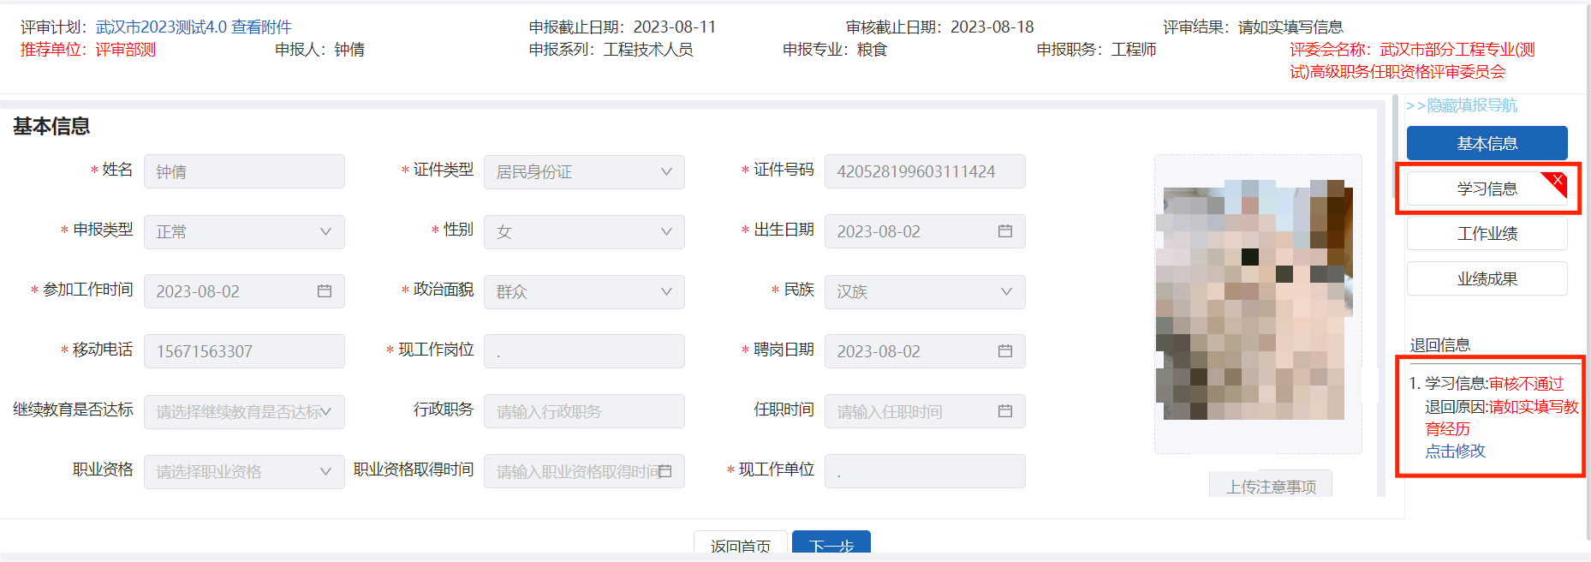
点击“编辑”修改错误信息
注意：需要修改的模块会显示红“x”，下面会显示退回原因，申报人员修改后可再次提交。

Slide 42
四
审核端操作说明

Slide 43
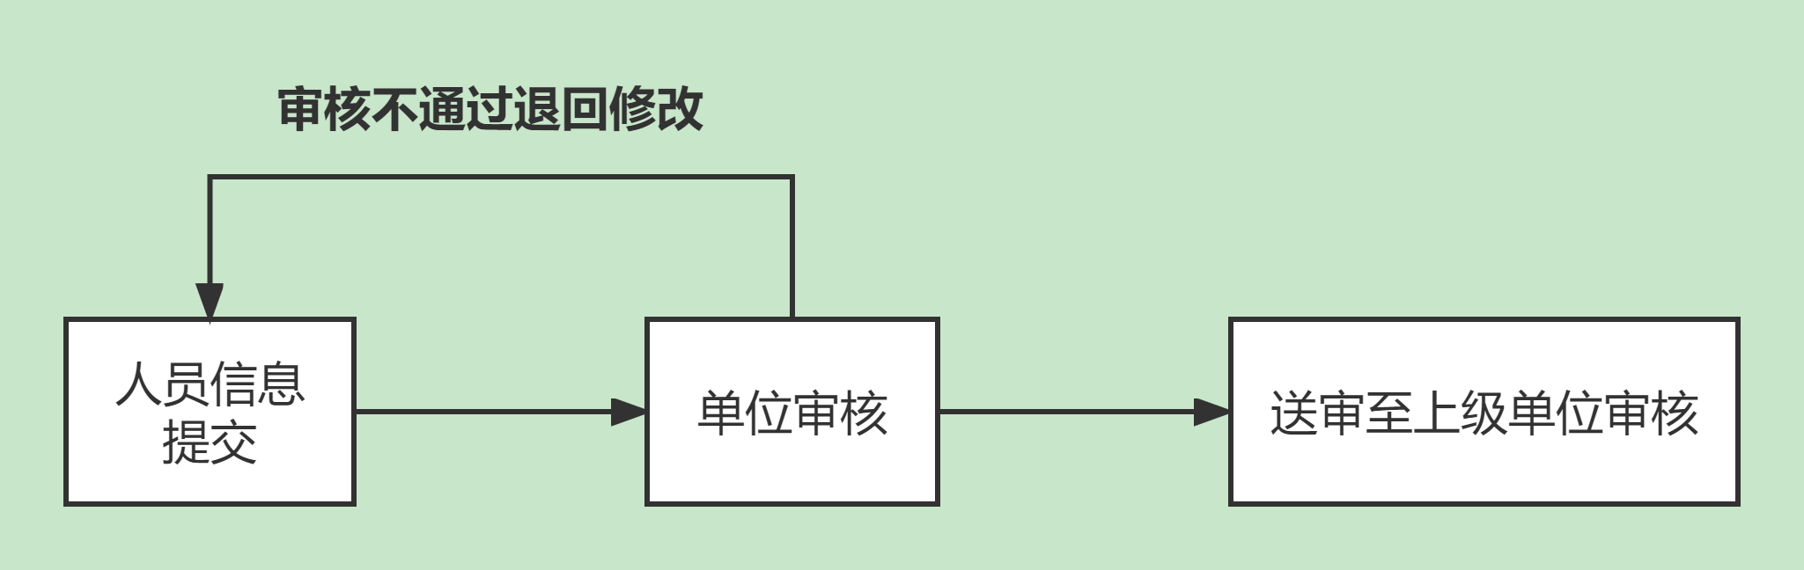
一、用人单位审核
注：整体审核流程
1.用人单位通过浏览器访问 http://59.175.218.201:8502/进行登录。注：如不清楚单位账号密码可联系创建账号的上级单位重置密码。如单位账号锁定可联系创建账号的上级单位解锁。

Slide 44
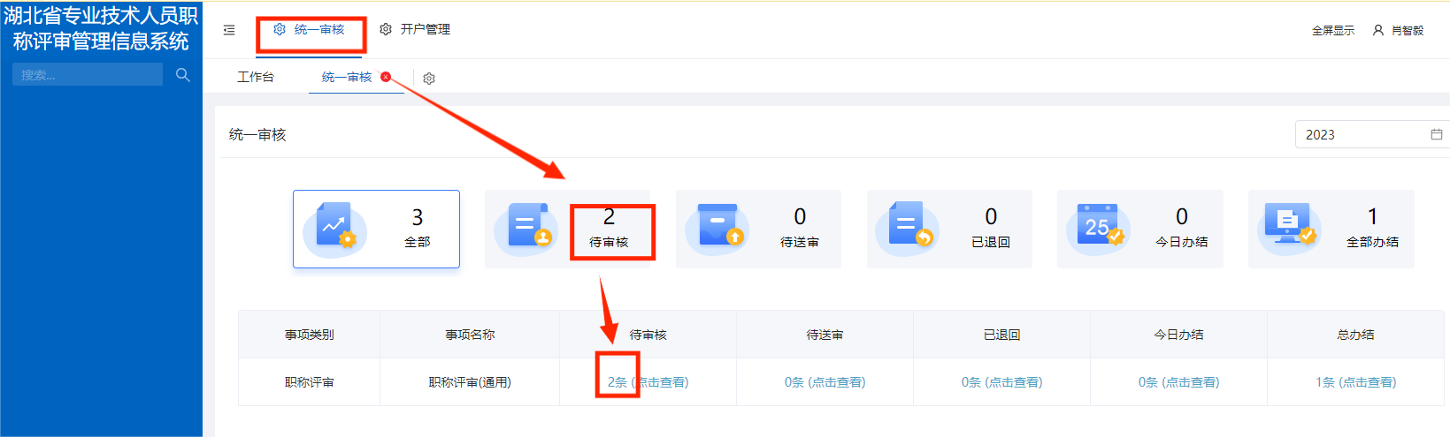
2.登录用人单位账号后，选择【统一审核】，在页面下方即可看到申报人员的信息在待审核状态，选择【待审核】下方的【* 条】即可跳转到审核界面，选择【审核】，对申报人员填报信息进行审核。

Slide 45
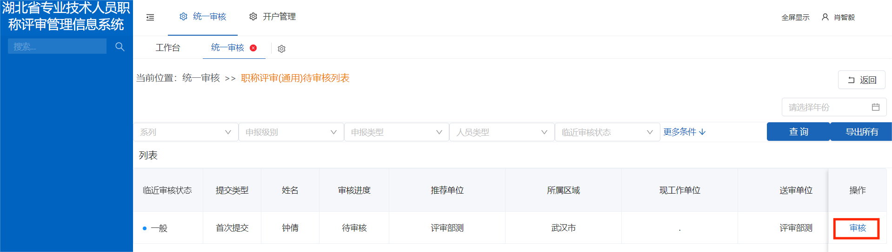
3.点击【审核】后进入审核页面

Slide 46
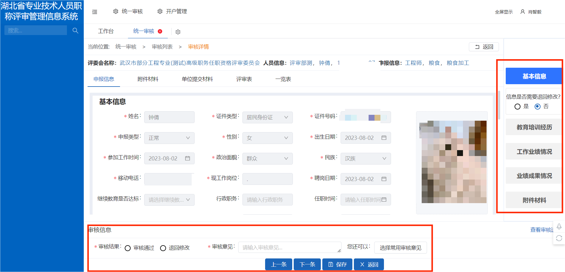
1）操作系统
Win7、Win8、Win10 系统均可。
2）浏览器
推荐使用 360 浏览器中的极速模式、搜狗浏览器中的高速模式或 IE8 以上版
本的 IE 浏览器等使用 chrome 内核的浏览器访问系统。
审核【申报信息】（基本信息、教育培训经历、工作业绩情况、业绩成果情况、附件材料），在【审核信息】的审核结果中根据实际情况选择相应的审核结果并输入【审核意见】

Slide 47
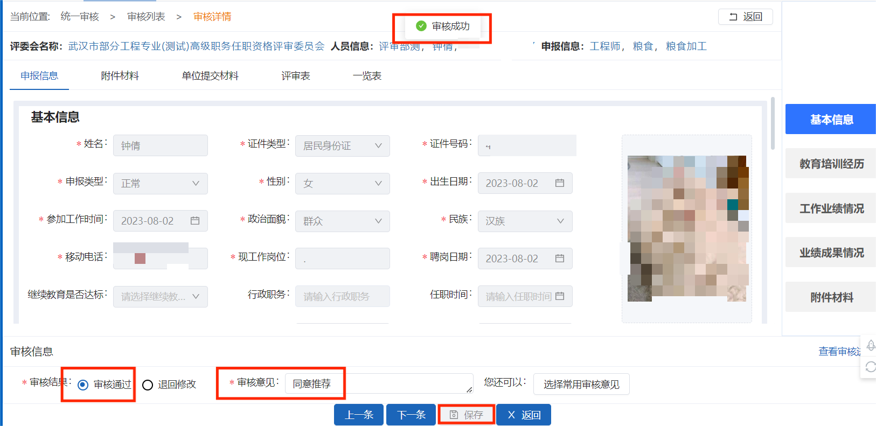
①审核通过示例：点击审核通过，填写审核意见，然后点击【保存】

Slide 48
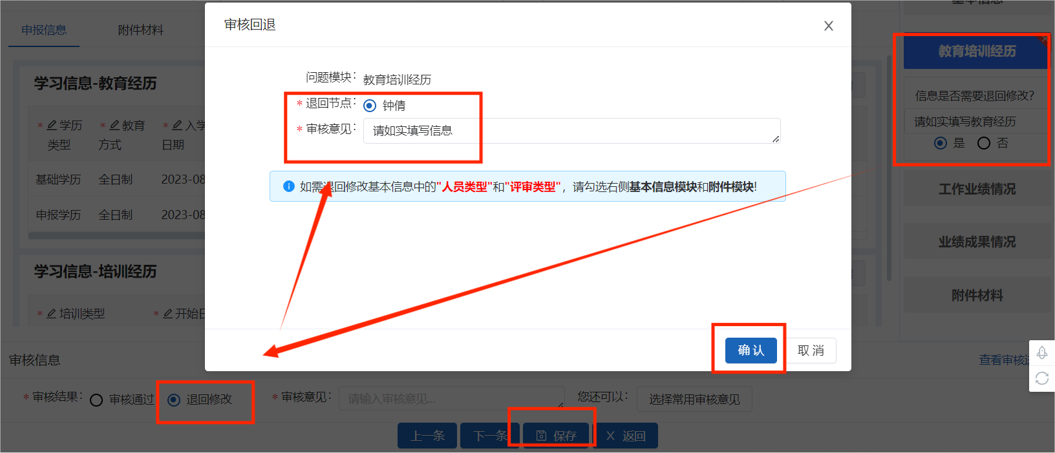
1）操作系统
②审核不通过示例：选择有问题的模块填写意见后，点击退回修改并填写审核意见，然后点击【确认】【保存】
注意：审核时要一次性审核“教育培训经历”、“工作业绩情况”、“业绩成果情况”、“附件材料”，对于有问题的模块均需选择退回修改并一次性告知退回原因，否则申报对象无法修改。

Slide 49
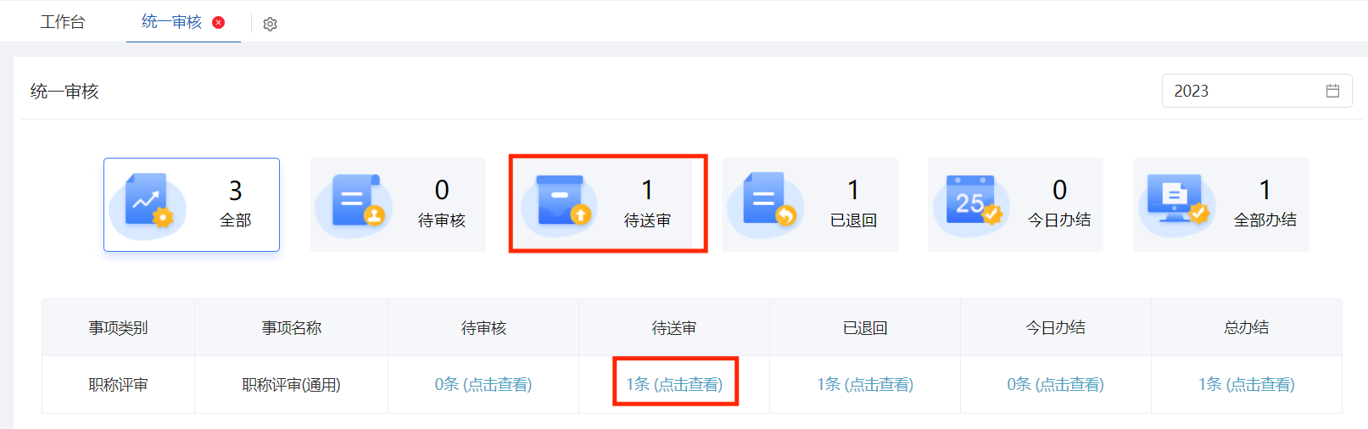
3. 用人单位送审
（1）返回【统一审核】页面，选择【待送审】下方的【*条】，进入【送审】页面。

Slide 50
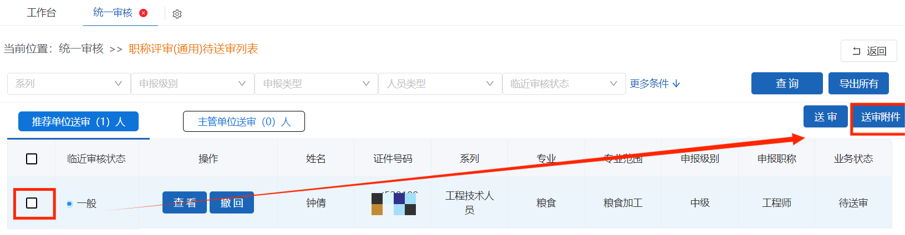
（2）勾选待送审人后点击【送审附件】

Slide 51
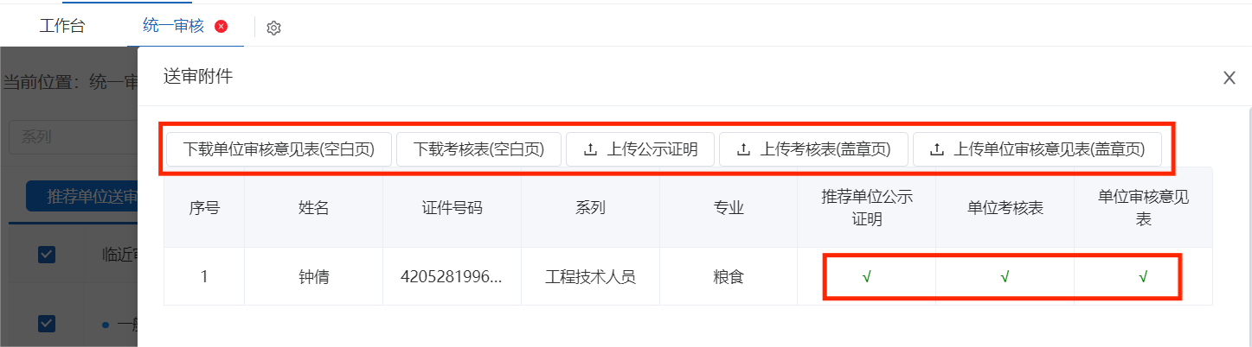
（3）点击【下载单位审核意见表（空白页）】、【下载考核表（空白页）】，然后点击【上传公示证明】、【上传考核表（盖章页）】及【上传单位意见审核表（盖章页）】

Slide 52
注：送审时，无法上传附件
（1）没有以图片形式上传
单位上传文件时，使用签字盖章后的图片格式进行上传。如文件以PDF的格式保存在电脑中，可截图后将完整内容以图片格式进行上传。
（2）显示“二维码解析失败”
图片二维码清晰度不够。可重新拍照或扫描文件。
（3）流程信息不匹配
下载的审核意见表、考核表的信息与当前人员的流程信息不匹配，需要从系统中重新下载表格，签字盖章后再次上传。

Slide 53
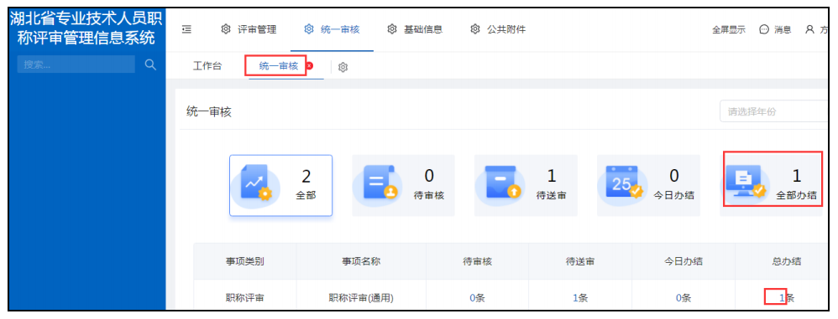
（4）选中要送审的个人信息，点击【送审】，显示【送审成功】。送审成功后可在【统一审核】页面【全部办结】中查看，界面如下：

Slide 54
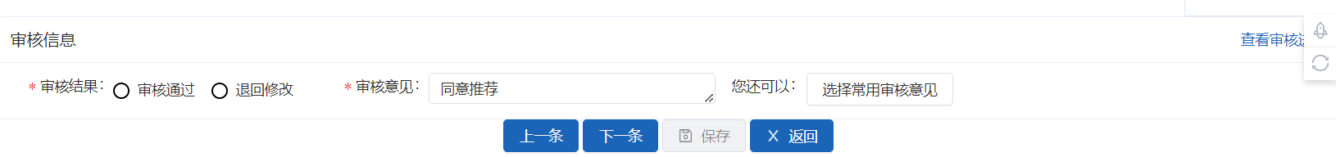
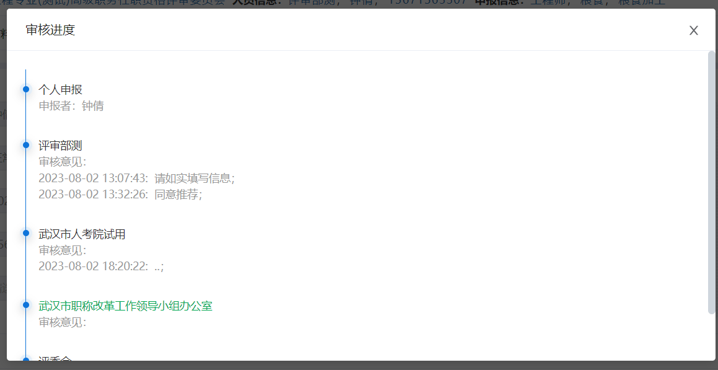
（5）送审成功后，审核进度显示已送审，点击【操作】下方的查看，点击右侧的【查看审核进度】即可查看当前审核进度。

Slide 55
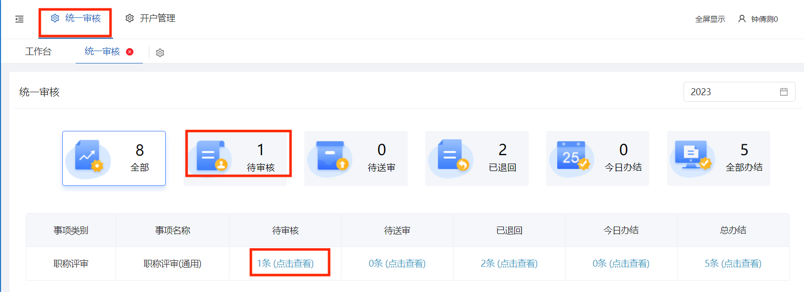
三、主管部门审核
1.登录主管单位账号进行审核。选择【统一审核】，在页面下方即可看到申报人员的信息在待审核状态，选择【待审核】下方的【*条】即可跳转到审核界面，选择【审核】，对申报人员填报信息进行审核。

Slide 56
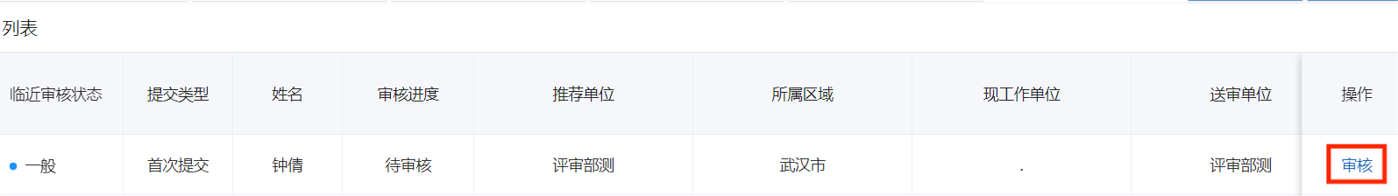
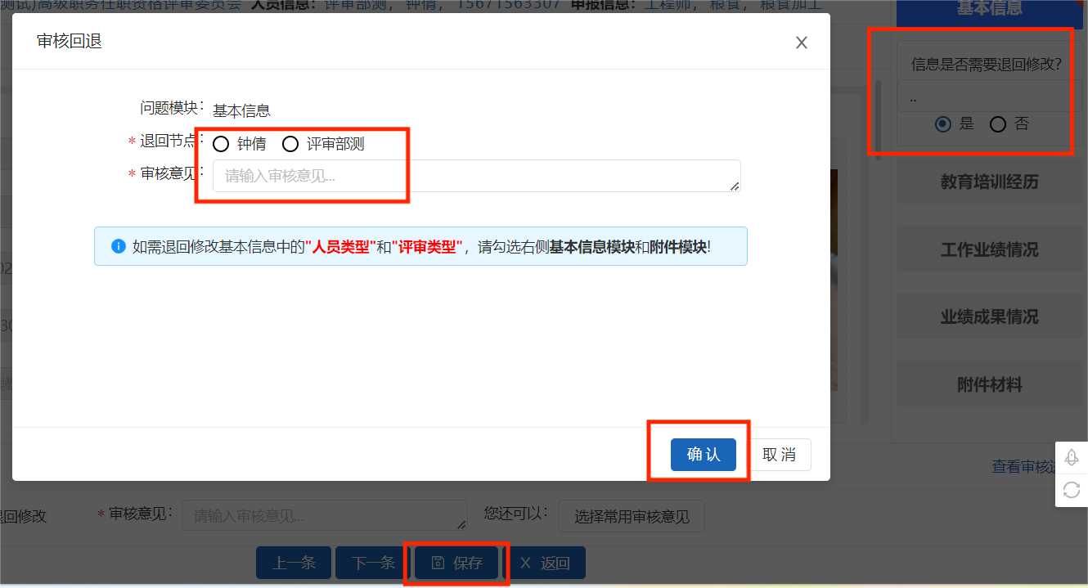
1）操作系统
Win7、Win8、Win10 系统均可。
2）浏览器
推荐使用 360 浏览器中的极速模式、搜狗浏览器中的高速模式或 IE8 以上版
本的 IE 浏览器等使用 chrome 内核的浏览器访问系统。
注意：审核过程与用人单位类似，不同的是退回节点可以是下级单位和个人。

Slide 57
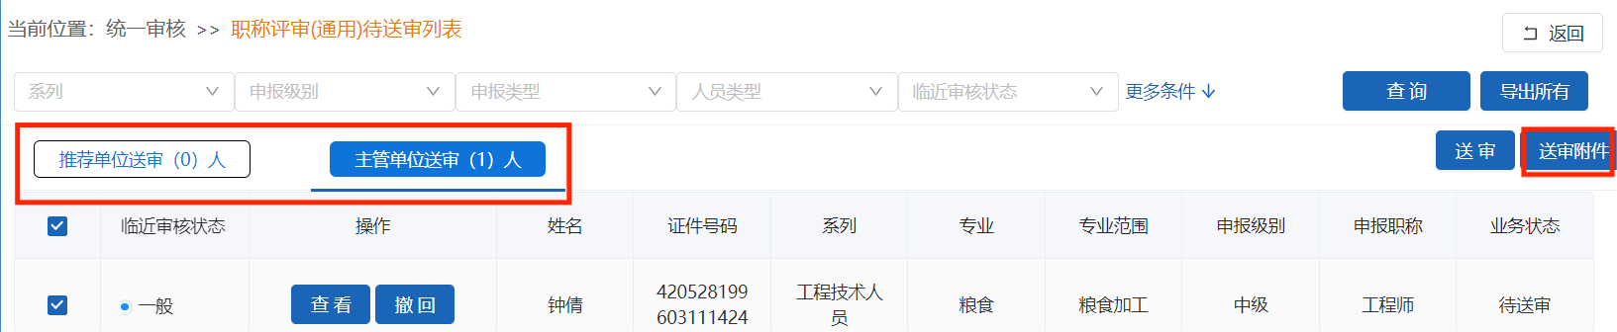
。
2.主管单位送审。返回到【统一审核】页面，选择【待送审】下方的【*条】，进入【送审】页面后点击【送审附件】。
注意：1.如送审页面无信息，请选择为主管单位送审。
2.主管单位送审时，可以将对象全部勾选，统一下载送审附件，统一上传送审附件。

Slide 58
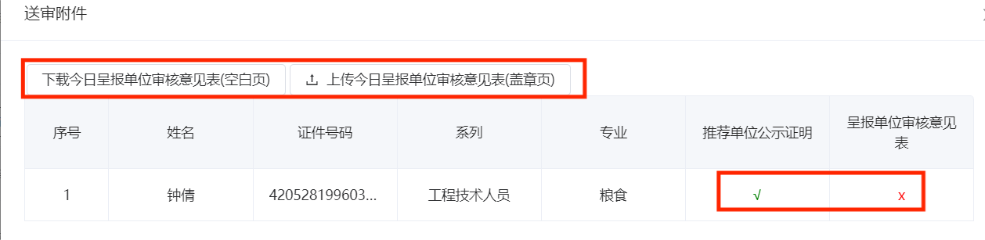
3.在【送审附件】页面，点击【下载今日呈报单位审核意见表（空白页）】，点击【上传今日呈报单位审核意见表（盖章页）】，再返回选中后点击【送审】，显示【送审成功】

Slide 59
谢 谢！

